Slide 1
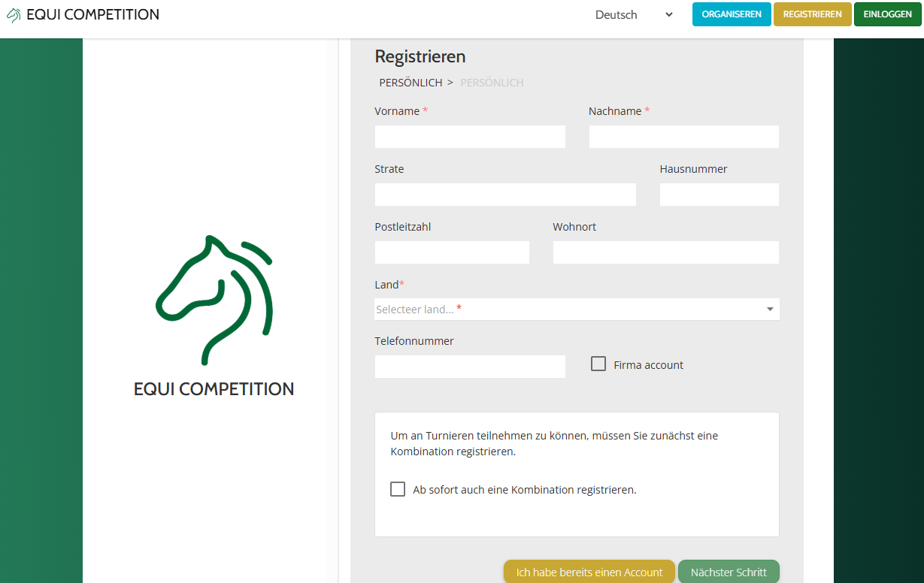
Wenn Sie sich letztes Jahr nicht registriert haben, müssen Sie dies jetzt tun. Anschließend können Sie sich anmelden und Ihre Pferde hinzufügen und nennen.
Sie müssen bei Equicompetition registrieren " https://www.equicompetition.nl/register
und dann "Einloggen" und Ihr(e) Pferd(e) zu Ihrem Konto hinzufügen.
Sie müssen nur die Felder mit dem roten Sternchen ausfüllen, die anderen sind nicht wichtig.
Ihre Registrierung ist dann abgeschlossen.
This shows how to register https://youtu.be/kZAx3DdbRK4
Wenn Sie Probleme bei der Registrierung haben, können Sie mich per Mail oder WhatsApp oder kontaktieren.
yvettebogaert@hotmail.com
+31616409744 yvett
Deutschland angeben

Slide 2
Wenn Sie sich letztes Jahr nicht registriert haben, müssen Sie dies jetzt tun. Anschließend können Sie sich anmelden und Ihre Pferde hinzufügen und nennen.
Sie müssen bei Equicompetition registrieren " https://www.equicompetition.nl/register
und dann "Einloggen" und Ihr(e) Pferd(e) zu Ihrem Konto hinzufügen.
Sie müssen nur die Felder mit dem roten Sternchen ausfüllen, die anderen sind nicht wichtig.
Ihre Registrierung ist dann abgeschlossen.
This shows how to register https://youtu.be/kZAx3DdbRK4
Wenn Sie Probleme bei der Registrierung haben, können Sie mich per Mail oder WhatsApp oder kontaktieren.
yvettebogaert@hotmail.com
+31616409744 yvett
Deutschland angeben

Slide 3
xxxxxx
Deutschland angeben

Slide 4
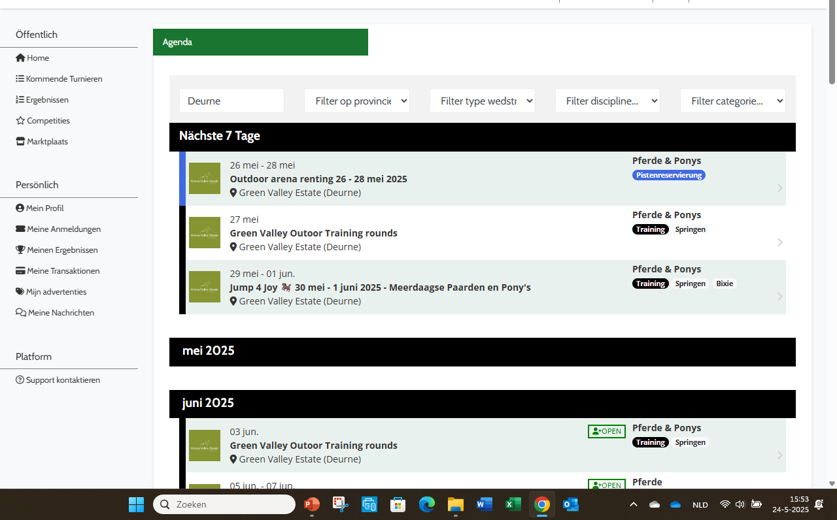
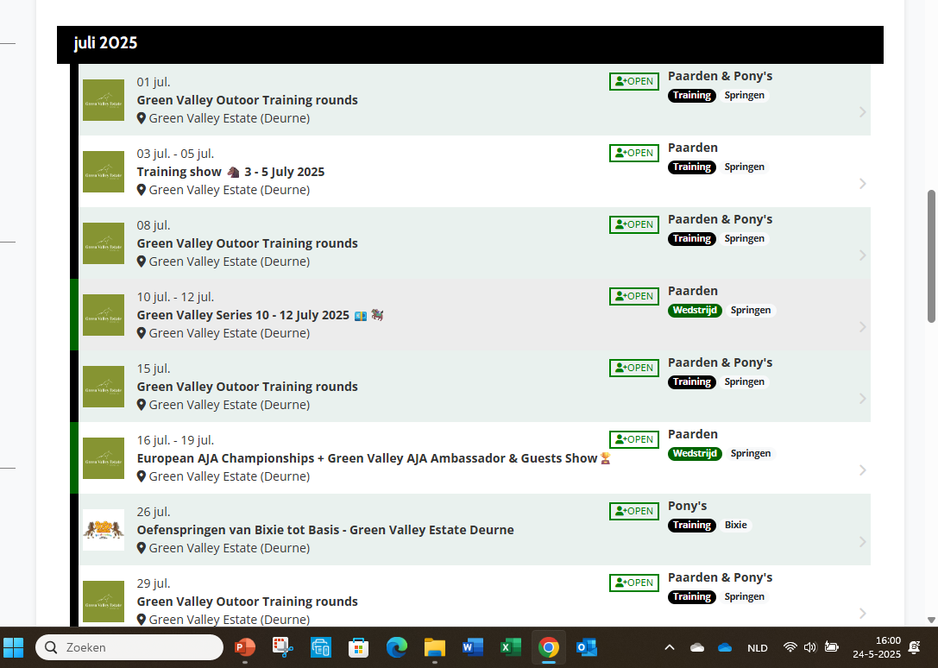
Geben Sie in der Suchmaske „Deurne“ ein und scrollen Sie dann nach unten, bis Sie zu „Juli“ gelangen. Dort sehen Sie unseren Turnier.

Slide 5
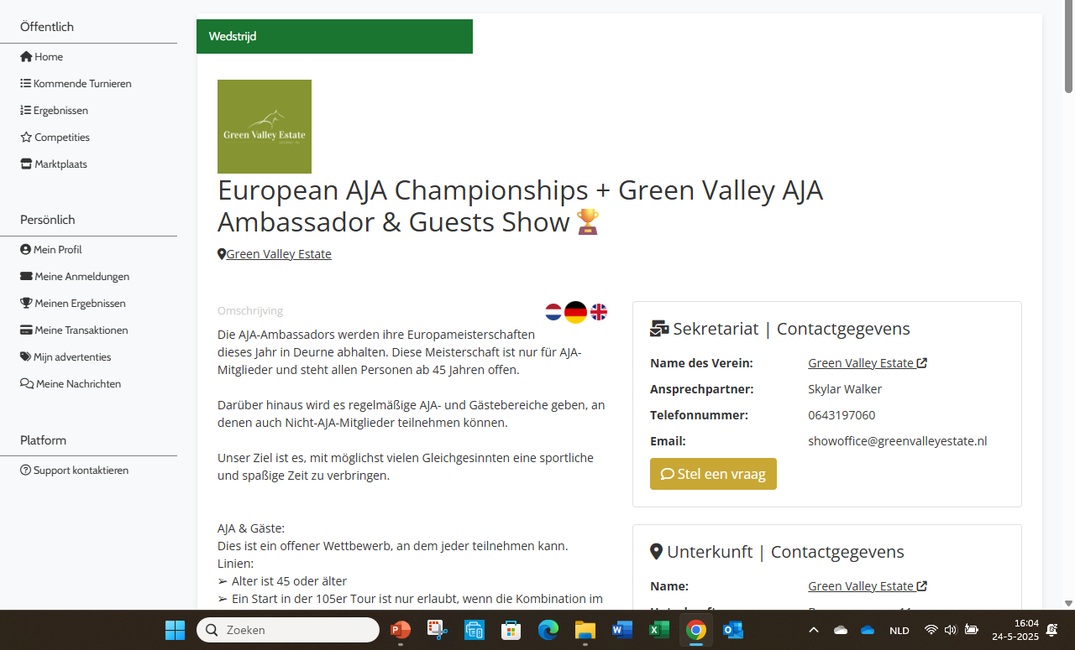
Wenn Sie auf die deutsche Flagge klicken, wird der Text auf Deutsch angezeigt.

Slide 6
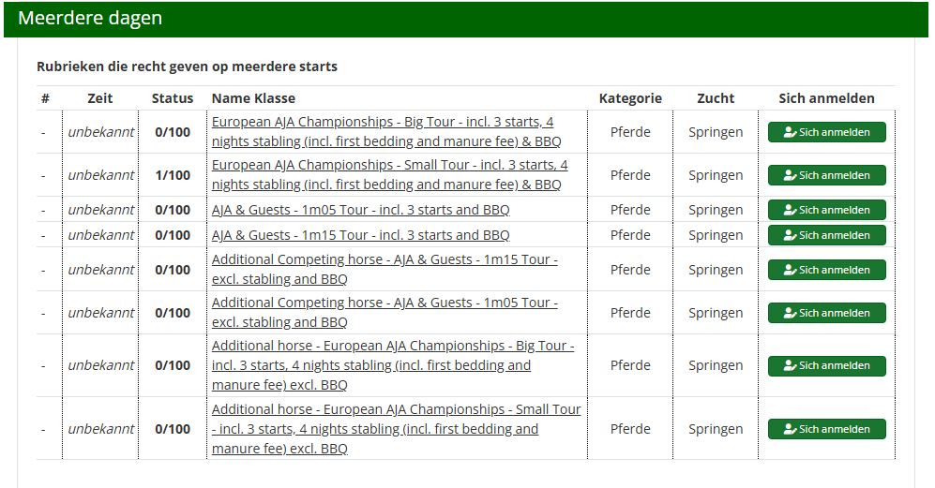
https://www.equicompetition.nl/public/match/67af5b466e6c836fe56fa6e7
Achtung!!
Wenn Sie 1 Pferd bei der EM starten möchten, müssen Sie hier klicken.
Wenn Sie ein zweites Pferd in der EM starten möchten, klicken Sie hier.
Wie Sie AJA & Guest registrieren, erfahren Sie auf den folgenden slides.

Slide 7
https://www.equicompetition.nl/public/match/67af5b466e6c836fe56fa6e7
Achtung!!
Wenn Sie Ihr 2e Pferd in der AJA & Gäste anmelden möchten, müssen Sie dieses anklicken und anschließend auch die boxen bei Extra ankreuzen.
auf der Seite unter Extras

Slide 8
https://www.equicompetition.nl/public/match/67af5b466e6c836fe56fa6e7
Achtung!!
Wenn Sie nur AJA & Guest reiten möchten, sollten Sie hier klicken.
Hier ist nur das BBQ inklusive.
Den boxen müssen Sie unter Extra‘s unten auf der Seite separat auswählen.

